Slide 1
Проблема обустройства зон санитарной охраны источников централизованного водоснабжения
на примере
Томского водозабора подземных источников

Slide 2
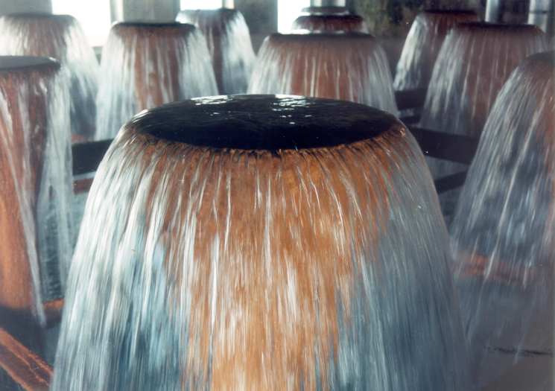
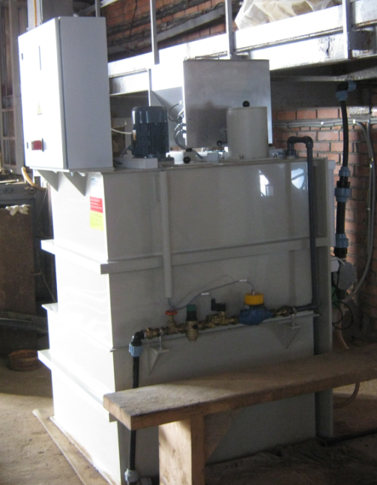
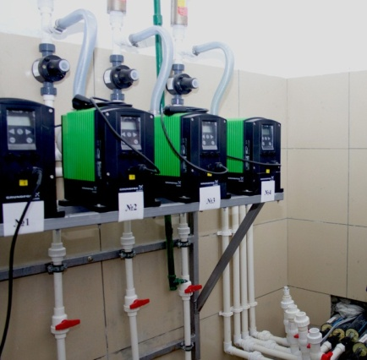
Мы, коллектив ООО «Томскводоканал», предоставляя услуги по водоснабжению и водоотведению, берем на себя ответственность за результаты нашей деятельности, отражающейся на жизни и здоровье населения нашего города, в том числе нас и наших детей.
Питьевая вода, подаваемая населению города, соответствует требованиям СанПиН 2.1.4.1074-01.
Вода контролируется по 44 химическим и 4 микробиологическим показателям. В сутки производится 145 отборов проб воды.
В 2013 году получен сертификат системы менеджмента качества на соответствие требованиям международного стандарта ISO 9001:2008 в области «Услуги по водоснабжению и водоотведению».
Жители Томска | 569 тысяч
2014
Notes:
Основной целью государственной политики в сфере водоснабжения является охрана здоровья населения, обеспечение бесперебойного и качественного водоснабжения
Это основное положение 416 Федерального закона «О водоснабжении и водоотведении»
Миссия ООО Томскводоканал также основывается на этом принципе:
Ежемесячно ФГУЗ «Центр гигиены и эпидемиологии Томской области» производит отбор проб водопроводной воды.
За весь период работы - ни одного замечания со стороны контролирующего органа.

Slide 3
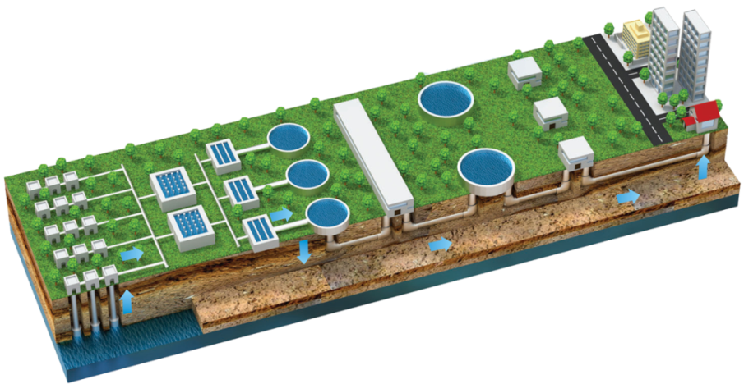
Водозабору из подземных источников 40 лет
Водозабор из подземных источников состоит из 198 скважин, водоводов 1-го подъема и очистных сооружений (проектная производительность до 207 тысяч м3 сутки).
Водозабор из реки Томь (проектная производительность 130 тысяч м3 сутки).
Речная очищенная вода используется для технологических нужд промышленных предприятий, теплоснабжения и горячего водоснабжения города.
Повысительные
насосные станции
Резервуары чистой воды
Артезианские скважины
2014
Notes:
Реализация данной цели во многом определяется качеством исходной воды, что зависит от состояния источников питьевого водоснабжения и уровня обустройства зон санитарной охраны данных источников. Хотелось бы заострить Ваше внимание на нерешенных проблемах в данной сфере, которые, на наш взгляд, оказывают заметное влияние не только на качество воды, но и на экономику водоканалов, а в конечном итоге на уровень тарифов для потребителей. В качестве примера рассмотрим проблемы обустройства зоны санитарной охраны Томского водозабора питьевых подземных вод.
Томский водозабор является уникальным, он эксплуатирует Томское месторождение подземных вод, расположен на территории Обь-Томского междуречья в границах двух муниципальных образований «Город Томск» и «Томский район», является одним из крупнейших водозаборов России и практически единственным источником водоснабжения областного центра. Водозабор начал свою работу в декабре 1973 года В настоящее время он состоит из 198 эксплуатационных скважин, протяженность линий водозабора достигает 60 км.

Slide 4
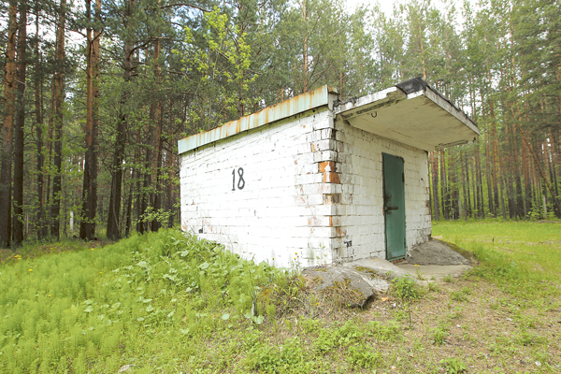
Зоны санитарной охраны
Первая — зона строгого режима, где расположены сами скважины.
Второй пояс предназначен для защиты водоносных пластов от микробного загрязнения.
Третья зона предназначена для защиты от химических загрязнений.
2014
Notes:
Водозабор вводился в эксплуатацию поэтапно, строительство второй очереди было завершено в конце 80-х годов, третьей - в начале 2000-х годов, в связи с чем проблема установления и обустройства зон санитарной охраны в течение длительного времени оставалась одной из самых болезненных проблем данной территории.
Первая — зона строгого режима, где расположены сами скважины. На расстоянии тридцати-пятидесяти метров от каждой не должно находиться никаких объектов. Доступ в эту зону закрыт для всех, кроме сотрудников «Томскводоканала», имеющих специальный пропуск.
Второй пояс предназначен для защиты водоносных пластов от микробного загрязнения. Его площадь определена на основании гидрогеологического моделирования: так, чтобы микробы, попавшие на границу, теоретически могли достигнуть первой подземной скважины не быстрее, чем за двести суток. Этого времени будет достаточно, чтобы предотвратить заражение. Для томского водозабора это расстояние составляет от 105 до 426 метров.
Третья зона предназначена для защиты от химических загрязнений. Ее границы также рассчитаны «по времени»: путь химического вещества от границы до подземной скважины должен составлять десять тысяч суток (или двадцать пять лет — период действия лицензии на добычу подземных вод). Это расстояние составляет от трех до пяти с половиной километров от линии водозабора.

Slide 5
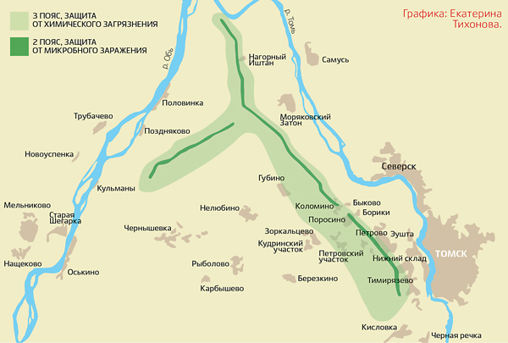
Проблемы установления и обустройства зон санитарной охраны
2014
Notes:
В 1981 году Томский облисполком своим решением предпринял попытку установить такую зону, площадь которой составляла более 50 тыс. га. Данное решение действовало в течение пяти лет, так как обеспечить жесткое ограничение хозяйственной деятельности на значительной территории было практически невозможным.
Территория зоны санитарной охраны водозабора, расположенная в живописных местах Объ - Томского междуречья, интенсивно застраивалась, так как отсутствовали правовые основы для ограничения прав на землю в виде особых условий использования земельных участков. Земельные участки, находящиеся в 1-2 поясе ЗСО предоставлялись в частную собственность. Вдоль линий водозабора разрастались поселки с выгребными ямами, свалками, автозаправки и промышленные предприятия, увеличивалась техногенная нагрузка на данную территорию.
На территории обнаружено около 50 скважин, брошенных различными хозяйствующими субъектами, которые являются потенциальным источником загрязнения водоносных слоев.
Более половины лесов, 58 процентов, в первом и втором поясах зон санитарной охраны водозабора, не получили статуса защитных лесов. Они использовались как эксплуатационные, со всеми вытекающими последствиями (ст. 102 ЛК РФ). В районе второй и третьей линии водозабора имела место сплошная рубка лесов, что оказало негативное влияние на область питания водозабора.
В данной ситуации актуальной стала задача сохранения Томского месторождения подземных вод на дальнейшую перспективу и использования его для питьевых целей города Томска.

Slide 6
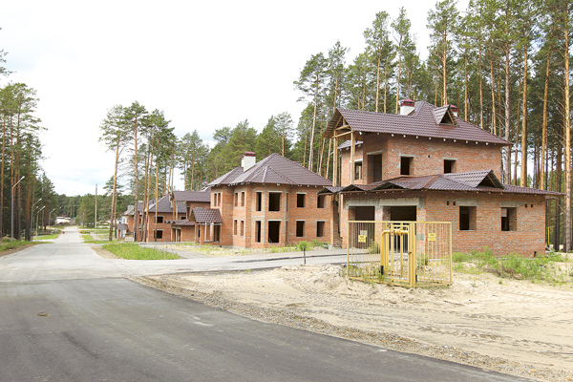
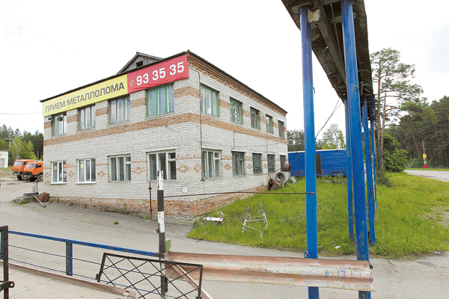
Решение проблемы установления и обустройства зон санитарной охраны
Стихийное строительство коттеджных поселков
Всего в трехстах метрах от административного здания Водозабора долгое время работал асфальто-бетонный завод. Его деятельность остановили только пару лет назад.
2014
Notes:
Для решения данной задачи в 2013 году был разработан новый проект зоны санитарной охраны водозабора, утверждены новые границы зоны и введены ограничения хозяйственной деятельности на территории водозабора.
В результате выполненной работы площадь зоны санитарной охраны была сокращена почти в два раза. Новые размеры зоны были обоснованы данными мониторинга подземных вод на Томском водозаборе (период наблюдений более 30 лет), а также современными представлениями о геолого-гидрогеологических условиях, полученными в ходе выполнения геолого-разведочных работ по переоценке запасов Томского месторождения подземных вод.
В перспективе предстоит:
Провести землеустроительные работы, т.е. определить точные координаты каждого пояса и поставить их на кадастровый учет как территории с особым режимом использования
Разработать и принять областной закон, регулирующий любую деятельность на территории междуречья, закон пропишет единые требования санитарных норм и правил.
Также нужны план развития территории Левого берега

Slide 7
Финансирование
Стоимость работ по обследованию территории, проектированию и узакониванию границ ЗСО подземного водозабора составила 5 млн.руб. (расходы ООО «Томскводоканал»)
В пределах первого пояса ЗСО необходимо выполнить ряд мероприятий по обустройству, затраты согласно схеме ВиВ составят 215 млн.руб. (расходы ООО «Томскводоканал»?)
В пределах второго и третьего поясов санитарные мероприятия должны выполнять владельцы объектов, объем финансирования и источники не определены.
2014
Notes:
Проектирование и установление новых зон санитарной охраны выявила следующие проблемы:
1. Нет однозначного ответа, кто должен являться заказчиком проекта ЗСО для действующих водозаборов.
Согласно п.п. 8 и 10 СанПин «Зоны санитарной охраны источников водоснабжения и водопроводов питьевого назначения», проект ЗСО должен разрабатывать «закачик». Однозначный ответ на вопрос - кто должен являться заказчиком проекта, при условии, что водозабор является действующим сооружением несколько десятилетий, сооружения передано в аренду эксплуатирующей организации, а водозабор является собственностью муниципального образования, так и не был получен.
В результате, ООО «Томскводоканал» вынужден был выступить «заказчиком» нового проекта, несмотря на то, что сооружение эксплуатировалось предприятием только с января 2011 года, вся техническая документация к сооружениям, включая старые проекты ЗСО водозабора, формально являлись собственностью муниципального образования «Город Томск».
Причиной выполнения данной работы по сути явились пробелы и противоречия в существующей нормативной базе по вопросам корректировки и установления ЗСО действующих водозаборов, а также условия недропользования, которые были определены ООО «Томскводоканал» лицензией на пользование недрами исходя из действующих требований санитарно-эпидемиологического законодательства РФ.
Затраты ООО «Томскводоканал», связанные с установлением ЗСО Томского водозабора, составили около 5 млн. рублей, включая обследование территории, проектирование ЗСО водозабора и узаконивание границ зоны.
Следует также отметить, что ООО «Томскводоканал» выступил «заказчиком» нового проекта ЗСО, следовательно, существенным риском для дальнейшей хозяйственной деятельности предприятия является возможное возмещение убытков, связанных с установлением ограничений прав землепользователей, собственников и арендаторов земельных участков, большая часть которых появилось на территории ЗСО водозабора за весь период его эксплуатации с согласия органов местного самоуправления и в нарушение требований санитарного законодательства.
2. Нет однозначного ответа об источниках финансирования обустройства ЗСО.
1) В пределах первого пояса ЗСО необходимые мероприятия по обустройству зоны должны выполняться «органами коммунального хозяйства или другими владельцами водопроводов». В нашем случае, указанные мероприятия включают новое обустройство зон санитарной охраны первого пояса, границы которых новым проектом были изменены, а также вывод из эксплуатации 12 скважин водозабора, которые являются собственностью муниципалитета. Указанные работы планируется выполнить в рамках мероприятий по реконструкции скважин. Затраты, согласно схеме водоснабжения и водоотведения города, которая сейчас находится на стадии утверждения в Администрации г. Томска, составят 215 млн. рублей млн. рублей. Остается открытым вопрос - это будут затраты только ООО «Томскводоканал»?
2) В пределах второго и третьего поясов санитарные мероприятия должны выполнять владельцы объктов. Объем финансирования и источники финансирования для решения этих мероприятий не определены, бюджеты муниципальных образований данными средствами не располагают. Практика показала, что государственный надзор за выполнением мероприятий в пределах второго и третьего поясов фактически отсутствует. Томскводоканал, постоянно обращается в органы местного самоуправления и прокуратуру по поводу ликвидации свалок, незаконном строительстве на данной территории, хотя решение указанного вопроса напрямую не относится к зоне ответственности предприятия.

Slide 8
www.vodokanal.tomsk.ru
90-50-90
единый
многоканальный
2014

